Slide 1
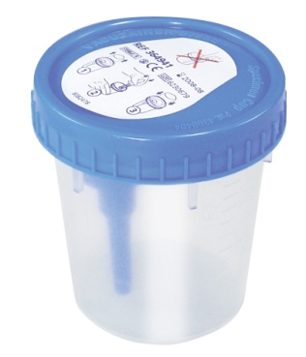
Milieux de Transport pour analyse Microbiologique
Version Mai 2011
Eswab (écouvillon avec milieu de transport) : < 24h T° ambiante
Remplace désormais tous les autres écouvillons
Objectif: analyse bactérienne et fongique des pus et sécrétions
Précautions:
recueillir significativement les sécrétions purulentes
ne pas toucher la partie inférieure au trait rouge de cassure
BD Vacutainer ® C&S Boric Acid Kit : < 48h T° amb.
À n’utiliser que pour la bactériologie des urines
Si la quantité d’urine sera inférieure au trait Min. :
recueillir l’urine dans un flacon stérile bouchon rouge.
Objectif: ECBU
Précautions:
Lavage et désinfection au dakin du méat urinaire
recueillir à mi-jet
transfert stérile du pot stérile au tube Vacutainer ®
Cas particuliers:
enfants (< 3 ans): changer de poche toutes les 30 min. même si vide
patients sondés: recueillir après changement de sonde si possible
* ne jamais prélever dans le sac collecteur
* ni déconnecter la sonde du sac
* mais ponctionner après désinfection sur le site spécial du dispositif de la sonde
Enteric Transport Medium (Selles): < 24h T° ambiante
À n’utiliser que pour la bactériologie des selles et recherche C. difficile
ne convient pas pour la recherche de Rota/adénovirus, des parasites
Attention: la coproculture n’est réalisée que sur selles liquides dans les 3 premiers jours d’hospitalisation
Objectif: coproculture, recherche C. difficile
Précautions:
Bien remplir jusqu’au trait (éviter toute selle contaminée avec eau ou urine)
Récupérer les parties glaireuses ou sanglantes si présentes
Mélanger fermement

Slide 2
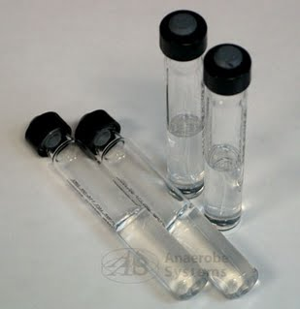
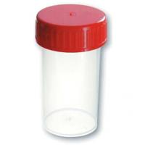
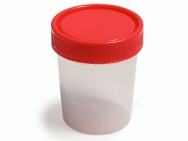
Hémocultures
Flacons: BD BACTEC™ Plus Aerobic/F, BD BACTEC™ Lytic/10 Anaerobic/F , BD BACTEC™ Peds Plus/F .
Fermer la porte, masque chirurgical, lavage+désinfection mains, gants non stériles
Préparer le patient (protocole CLIN) respecter scrupuleusement la durée de la désinfection
Retirer la capsule de protection du flacon
Vérification optique
* De la limpidité
* D’un bouchon ni gonflé ni creusé (dépression)
Désinfecter l’opercule des flacons à la Bétadine alcoolique
Prélever ASEPTIQUEMENT 8 à 10 mL (5 mL entre deux graduations) en contrôlant visuellement le bon remplissage des flacons.
Envoyer le plus rapidement possible au laboratoire.
Ne pas conserver à l’étuve.
Bien remplir
= Primordial
Flacon bouchon rose = Pédiatrie =
Injecter de 0,5 à 5 mL. Idéal = 1 à 3 mL.
Milieu Anaérobie
Transport immédiat T° ambiante
Objectif: liquides (ou pus) de ponction
à transmettre en urgence
Précautions:
Prélever l’échantillon à la seringue
Désinfecter le bouchon
Injecter le prélèvement sans ouvrir
Transport rapide au laboratoire à l’abris de la lumière (même en astreinte=urgent)
Poudrier stérile
< 2h T° ambiante
Petit modèle
Objectif: crachats, expectoration; urines (biochimie ou cytologie seule, Ag pneumo. ou Legionella); VRS*, biopsies (à transmettre en urgence)
VRS* < 2h T° ambiante, 2-8°C: < 24h
= Lavage de nez
Instiller du sérum physiologique dans une narine bien sécrétrice puis aspirer à l’aide d’une sonde-nasogastrique. Recueillir les sécrétions (rhino-pharynx) (dans le poudrier stérile.
Tube à hémolyse stérile
IMMEDIAT (< 30 minutes) T° ambiante
Objectif: LCR
Respecter le processus de désinfection du patient et pour le soignant: lavage soigneux, friction, gants stériles.
Prévoir de 3 tubes de 1 mL environ (min. 1 tube 1mL).
Poudrier stérile
< 2h T° ambiante
Grand modèle
Objectif: sang dans les selles, Rota-Adénovirus, parasitologie des selles (si selles glairo-sanglantes: apporter immédiatement), poches urines pédiatriques (acceptées en astreinte), biopsies (à transmettre en urgence)

Slide 3
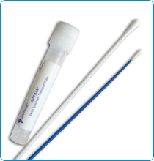
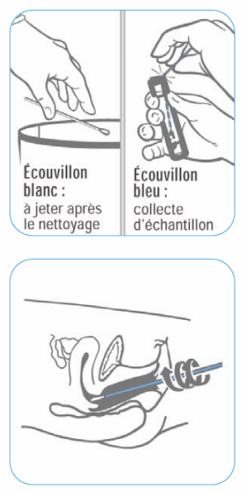
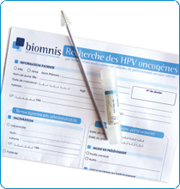
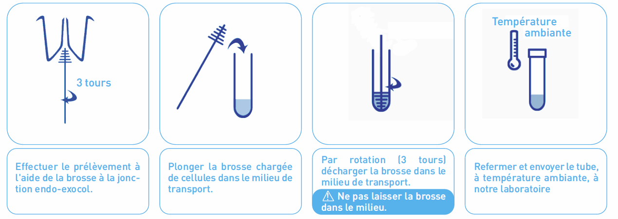
Milieux de transport pour Mycoplasmes uro-génitaux
Transport immédiat T°: 2-8°C
Objectif: recherche et quantification M. hominis et U. urealyticum
Précautions:
Prélever en endocol en grattant la surface
Décharger l'écouvillon Bactopick ®
Casser à la base de l’écouvillon
Amener au laboratoire
Recherche Chamydia ou Gonocoque par PCR
sur écouvillon APTIMA®
Objectif: contexte MST (C. trachomatis ou N. gonorrhoeae)
< 24h T° ambiante
Précautions:
Retirez les mucosités avec l’écouvillon de nettoyage (à tige blanche)
Jetez cet écouvillon.
Introduisez l’écouvillon de collecte à tige bleue dans l’endocol
Tournez doucement pendant 10 à 30 secondes
Retirez en évitant tout contact avec la muqueuse vaginale
Introduire dans le tube de transport
Cassez avec précaution la tige
Refermez hermétiquement le tube de transport
Recherche HPV Oncogènes
APTIMA®Cervical Specimen Collection Kit
< 24h T° ambiante

Slide 4
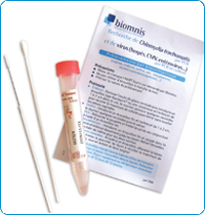
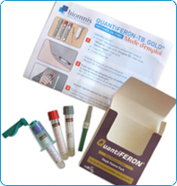
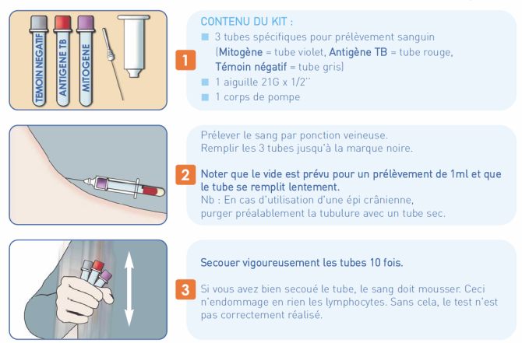
Recherche de virus (herpès, CMV, entérovirus...)
par PCR et culture
A conserver entre: +2 °C et +8 < 24h
Ne pas prélever avant un W.E. (Vendredi après 11h00) ou jour férié.
Protocole
Endocol : Eliminer l’excès de glaire cervicale puis introduire un
écouvillon type Bactopick® ou une cytobrosse et l’enfoncer de
1 à 2 cm dans le col, le tourner pendant quelques secondes
pour récolter le maximum de cellules puis retirer sans toucher
les parois vaginales.
Urètre : Introduire un écouvillon fin et l’enfoncer de 1 à 2 cm,
le tourner quelques secondes puis le retirer.
Oeil : Retourner la paupière et frotter le cul de sac conjonctival
à l’aide d’un écouvillon fin.
Nasopharynx : introduire un écouvillon fin et souple dans la
narine et enfoncer doucement jusqu’au cavum. Retirer l’écouvillon.
Procéder de même pour les deux narines.
Lésions cutanées : A l’aide d’un écouvillon, effondrer la lésion
et en frotter le plancher de façon à récolter le maximum de
cellules, tout en évitant de faire saigner.
Mettre l’écouvillon chargé dans le tube de milieu de transport.
Couper la tige et laisser l’écouvillon dans le liquide. Reboucher
soigneusement. Placer rapidement au réfrigérateur.
QUANTIFERON-TB GOLD® (METHODE EN TUBE)
À apporter directement
au laboratoire
Echantillons justifiant le refus pour analyse microbiologique:
Échantillons non étiquetés ou mal étiquetés (sous réserve)
Récipients endommagés ou non étanches
visiblement contaminés
mal conservés (recommandations)
inappropriés pour les analyses prescrites
identique à un autre échantillon reçu le même jour
(à justifier)
Ecouvillon nasaux stériles
< 2h T° ambiante
Couper la tige et déposer dans un tube à hémolyse stérile, identifié.
Objectif: Influenza A+B
Insérer avec précaution dans la narine qui sécrète le plus, maintenez l’écouvillon à proximité du plancher des fosses nasales tout en poussant doucement l’écouvillon vers le Rhinopharynx postérieur. Tourner l’écouvillon plusieurs fois.

